Slide 1




ÔN THI
10
TUYỂN SINH
Năm Học 2019 - 2020
DIỄN ĐÀN GIÁO VIÊN TOÁN – PPT TIVI
CHUYÊN ĐỀ
HỆ PHƯƠNG TRÌNH
BỘ ĐỀ 10 ĐIỂM
Notes:
Chỉnh lại cho đẹp

Slide 2


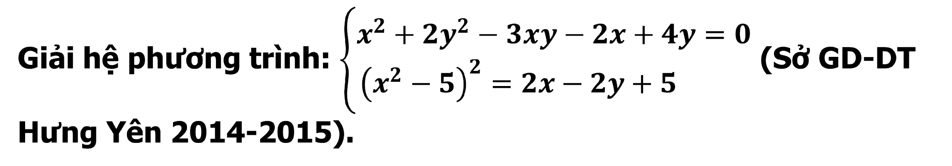
ĐỀ BÀI
Câu 9 (1đ)
Câu 10 (1đ)
Câu 11 (1đ)

Slide 3

ĐỀ BÀI
Câu 12 (1đ)
Câu 13 (1đ)
Câu 14 (1đ)

Slide 4


ĐỀ BÀI
Câu 15 (1đ)
Câu 16 (1đ)
Câu 17 (1đ)

Slide 5


ĐỀ BÀI
Câu 18 (1đ)
Câu 19 (1đ)
Câu 20 (1đ)

Slide 6
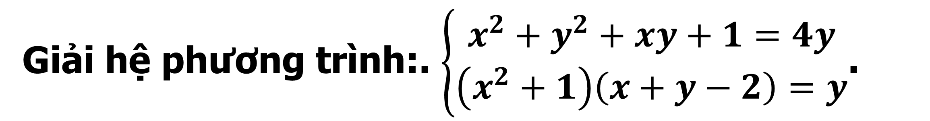

ĐỀ BÀI
Câu 21 (1đ)
Hướng dẫn làm bài

Slide 7



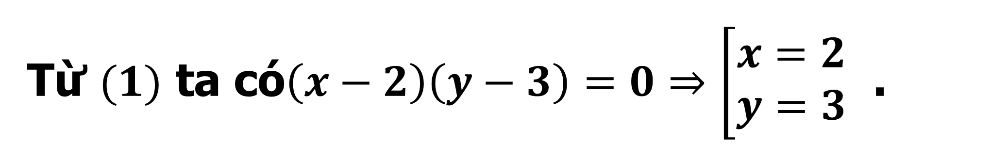


CÂU 9
Bài giải

Slide 8

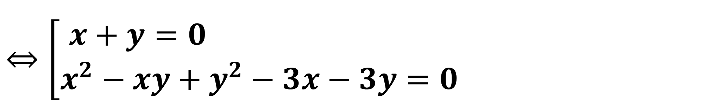
CÂU 10
Bài giải

Slide 9
CÂU 10
Bài giải

Slide 10
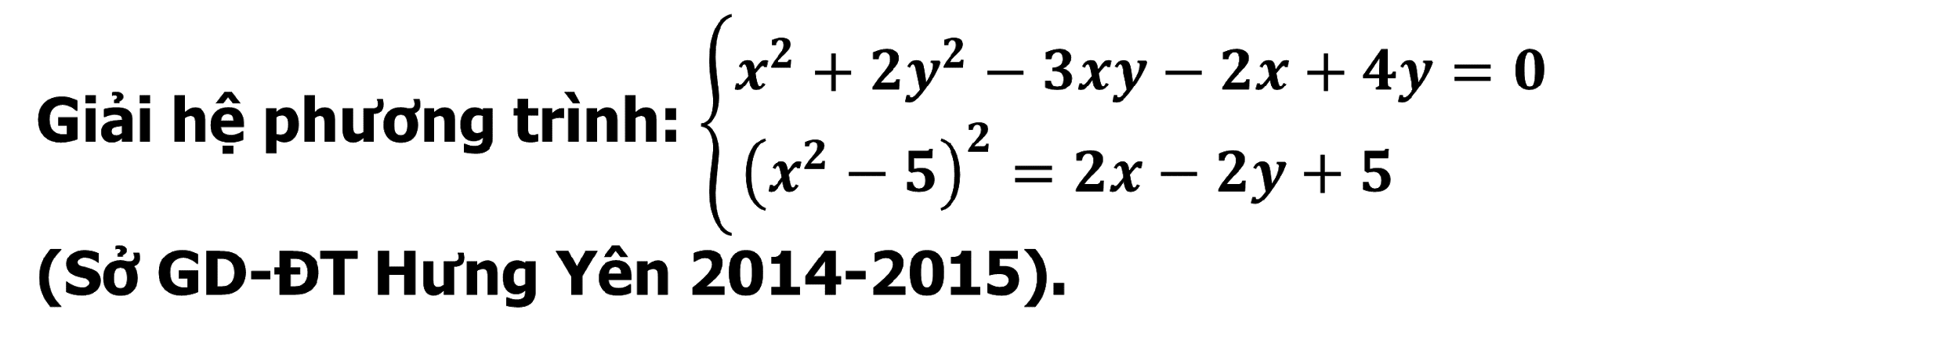
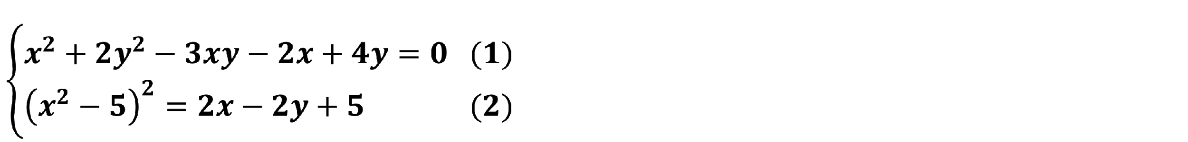
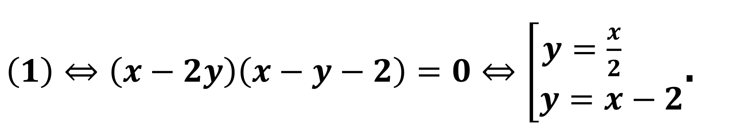
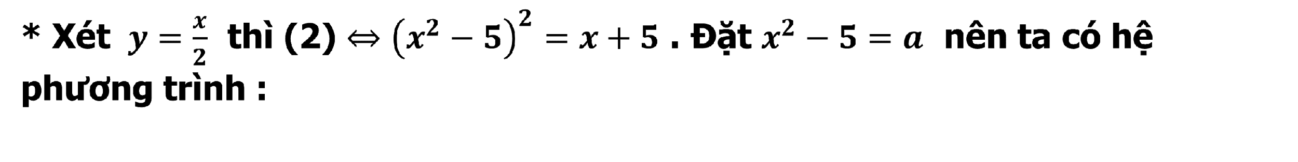

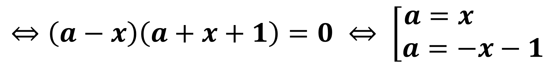
CÂU 11
Bài giải

Slide 11

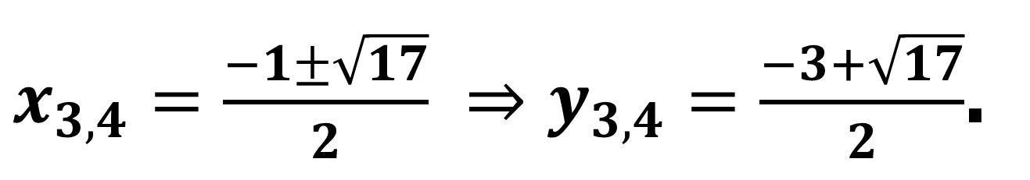
CÂU 11
Bài giải

Slide 12

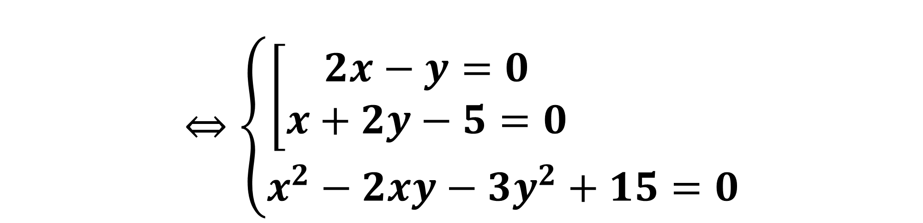
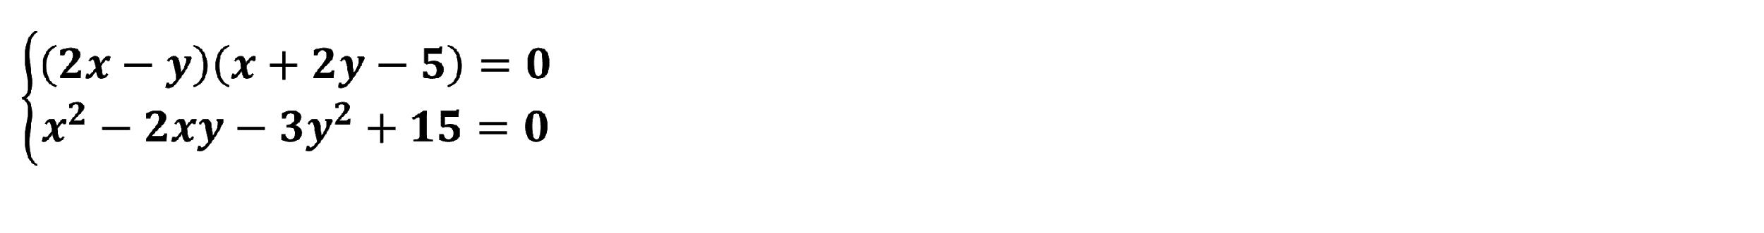
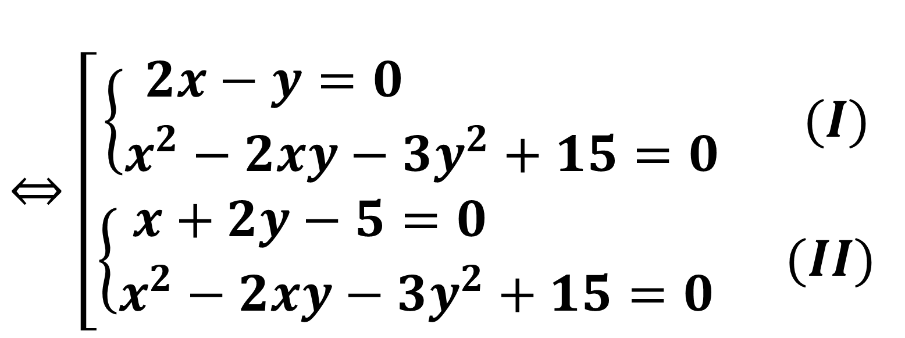
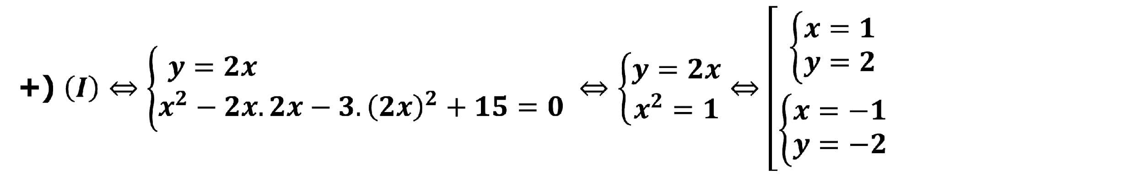
CÂU 12
Bài giải

Slide 13
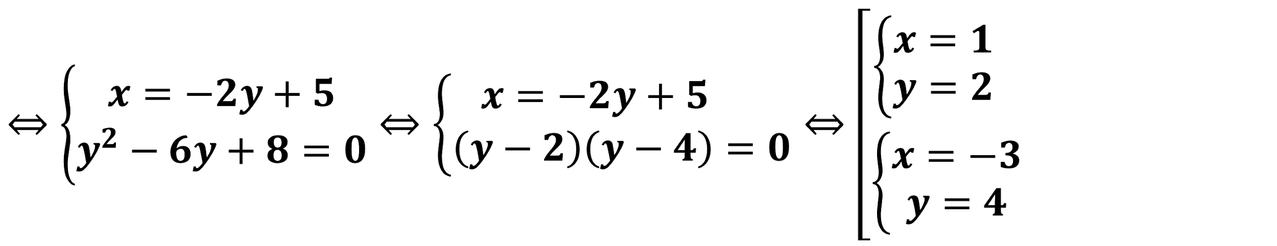

CÂU 12
Bài giải

Slide 14
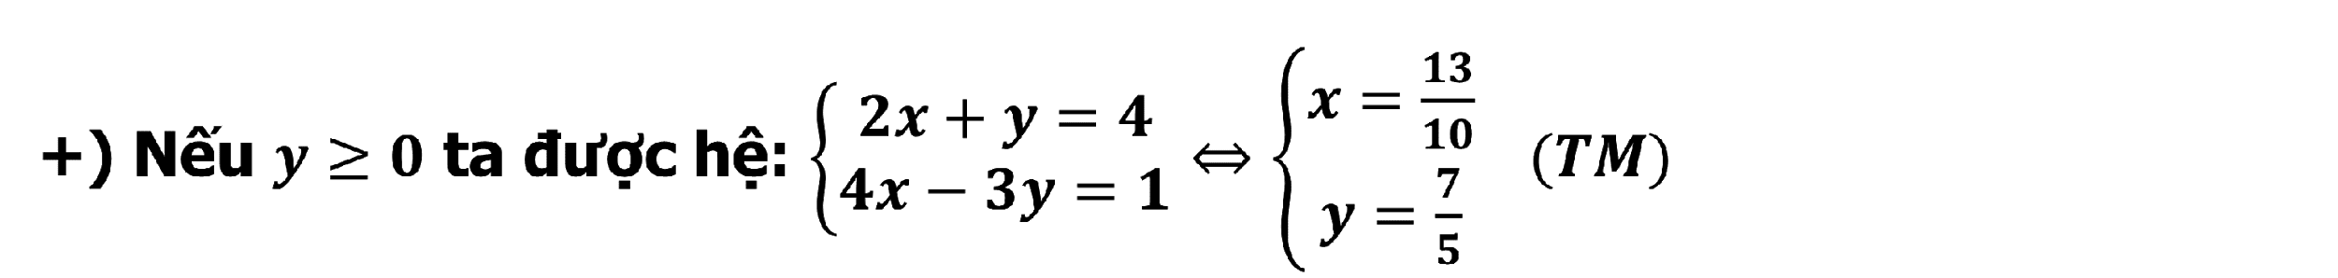

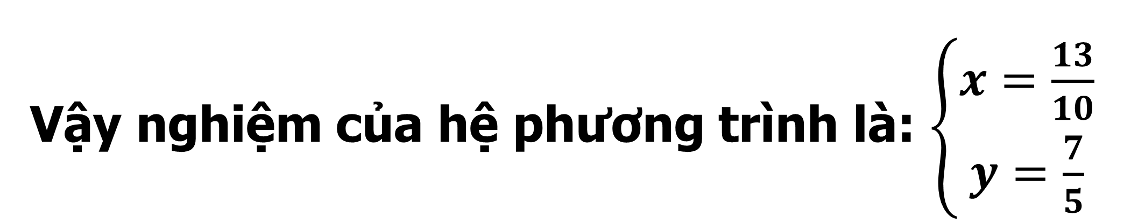
CÂU 13
Bài giải

Slide 15

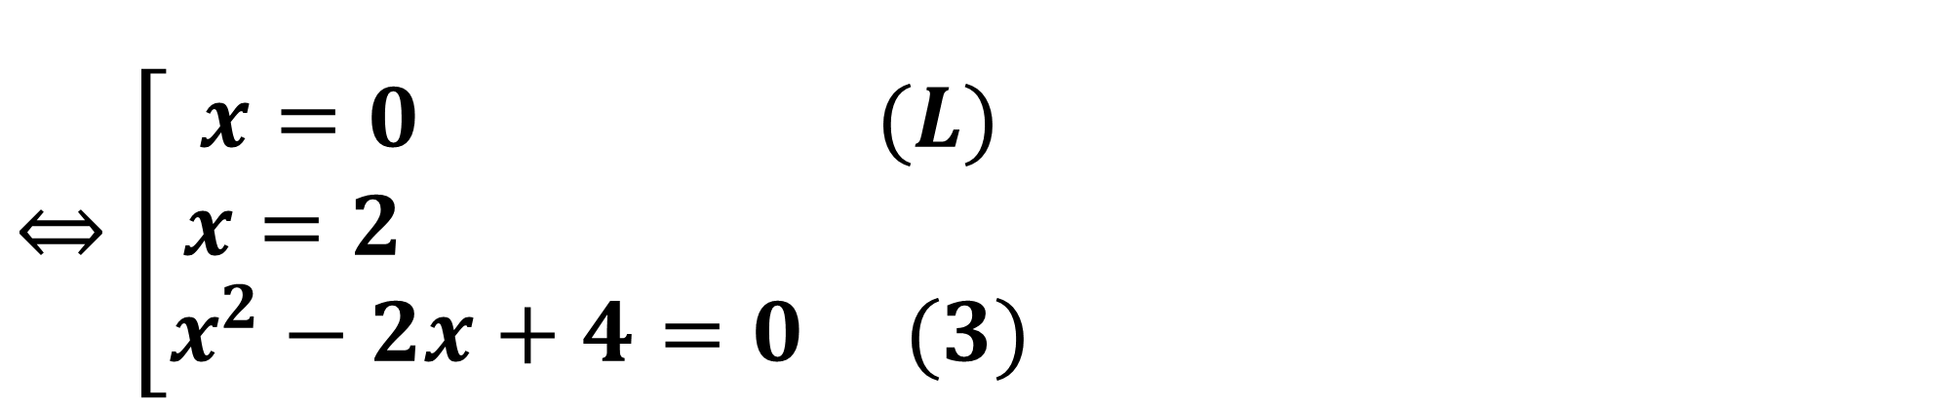
CÂU 14
Bài giải

Slide 16
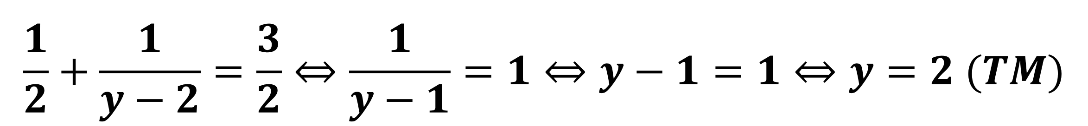
CÂU 14
Bài giải

Slide 17
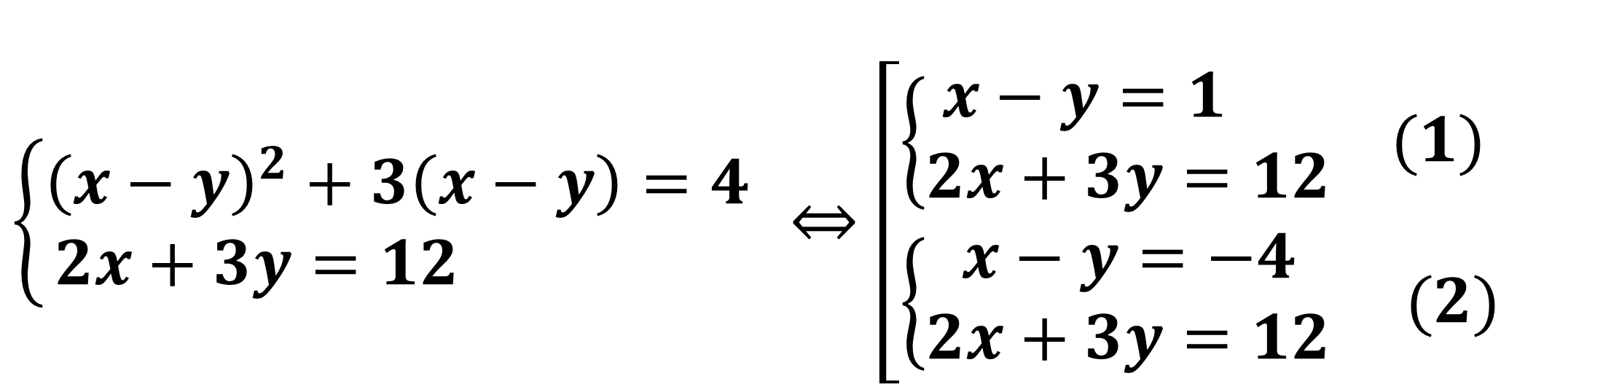
CÂU 15
Bài giải

Slide 18

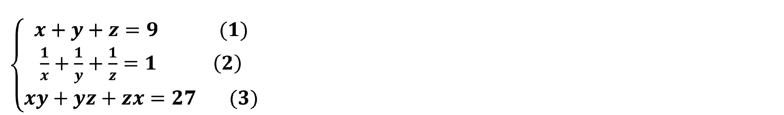
CÂU 16
Bài giải

Slide 19
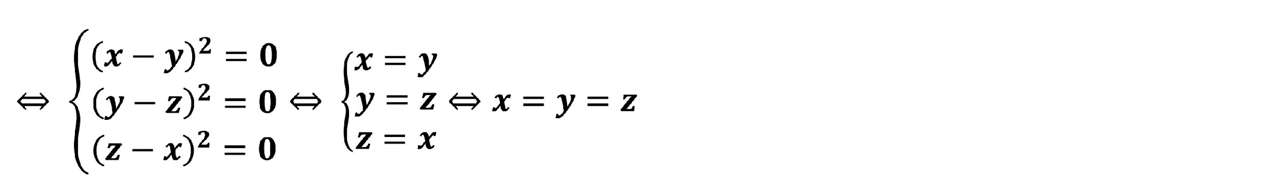
CÂU 16
Bài giải

Slide 20


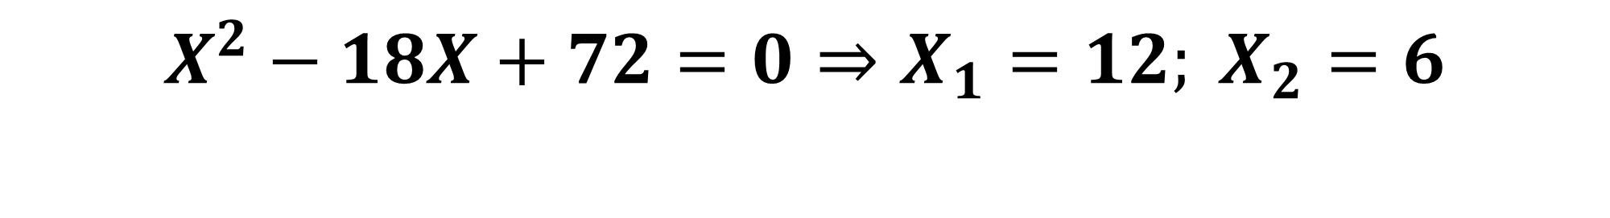
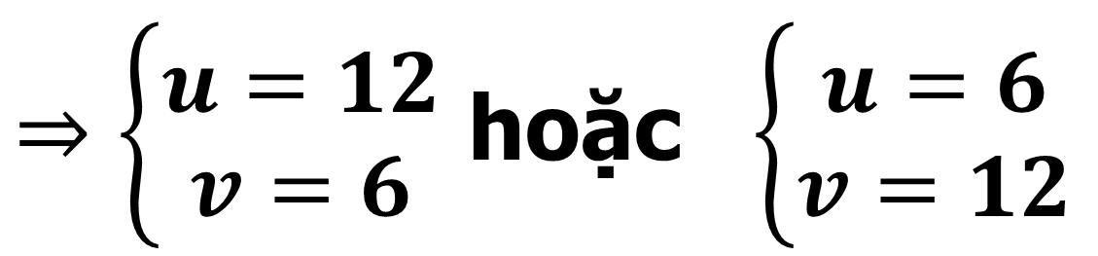
CÂU 17
Bài giải

Slide 21
CÂU 17
Bài giải

Slide 22
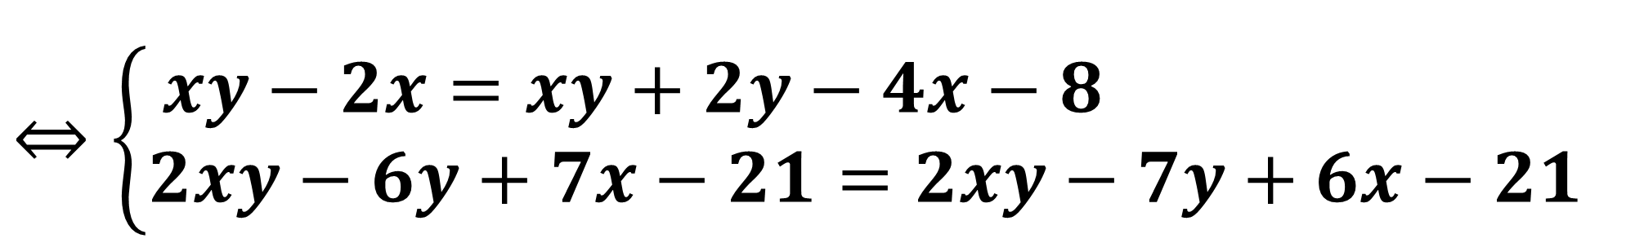
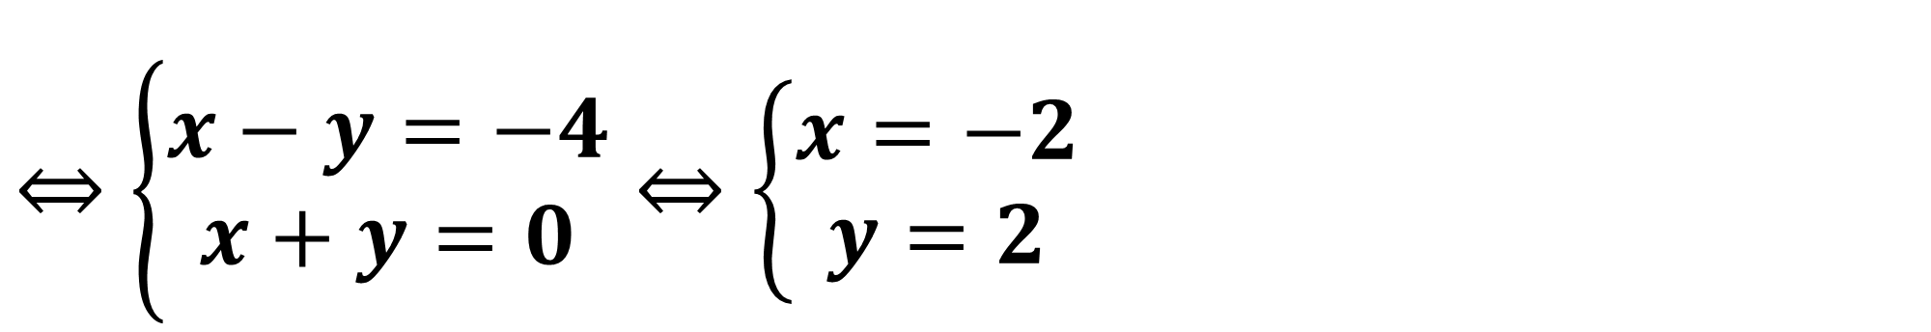
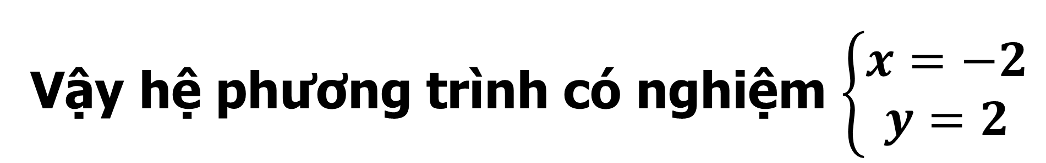
CÂU 18
Bài giải

Slide 23


CÂU 19
Bài giải

Slide 24

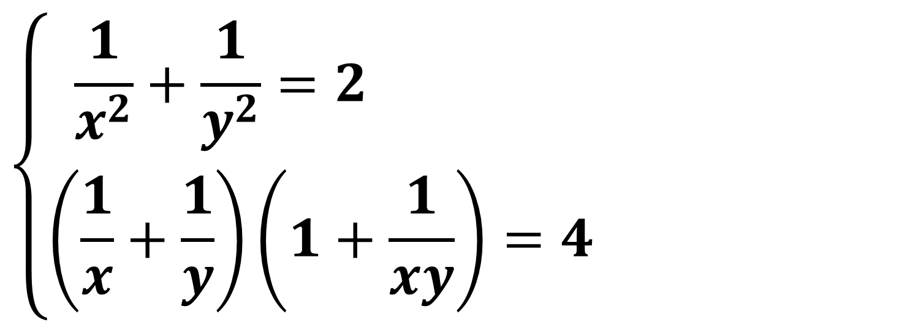
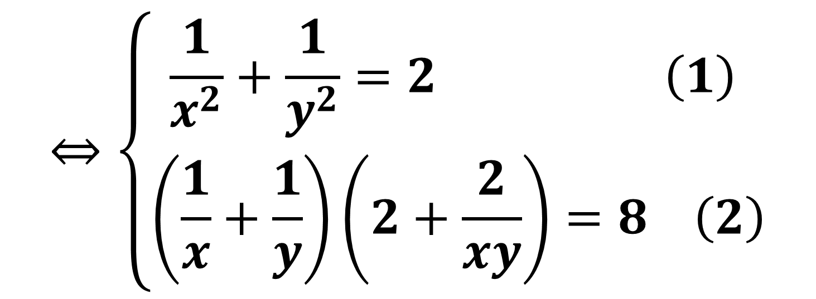
CÂU 20
Bài giải

Slide 25
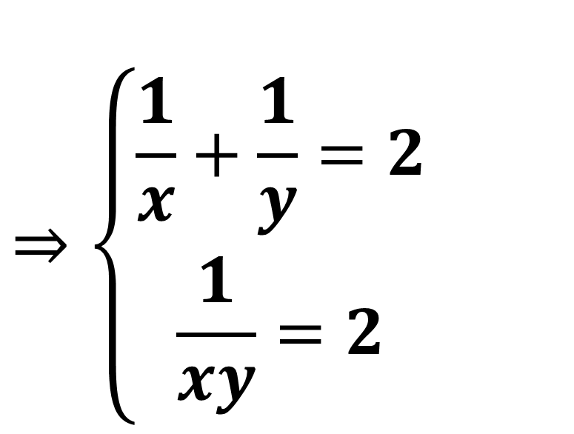
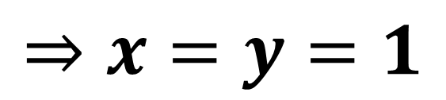
CÂU 20
Bài giải

Slide 26

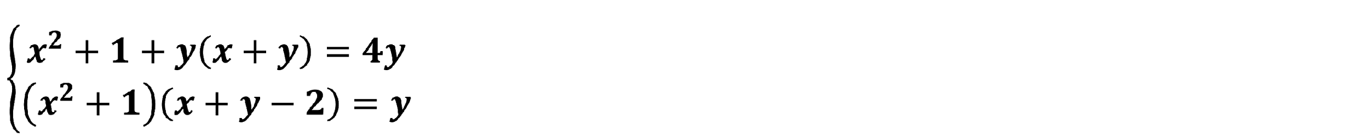
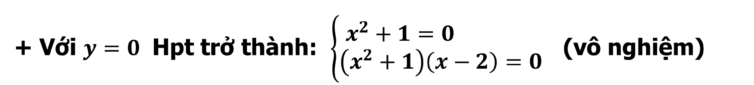

CÂU 21
Bài giải

Slide 27
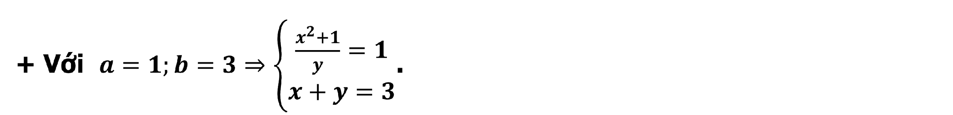
CÂU 21
Bài giải

